Slide 1

Dyna-Q算法

Slide 2
Dyna-Q算法-引言
在强化学习中，模型”通常指与智能体交互的环境模型，即对环境的状态转移概率和奖励函数进行建模。根据是否具有环境模型。
强化学习算法分为两种：基于模型的强化学习（model-based reinforcement learning）和无模型的强化学习（model-free reinforcement learning）。
无模型的强化学习根据智能体与环境交互采样到的数据直接进行策略提升或者价值估计，如 Sarsa 和 Q-learning 算法，便是两种无模型的强化学习方法。在基于模型的强化学习中，模型可以是事先知道的，也可以是根据智能体与环境交互采样到的数据学习得到的，然后用这个模型帮助策略提升或者价值估计。策略迭代和价值迭代，则是基于模型的强化学习方法，在这两种算法中环境模型是事先已知的。即将介绍的 Dyna-Q 算法也是非常基础的基于模型的强化学习算法，不过它的环境模型是通过采样数据估计得到的。
Shandong University of Science and Technology

Slide 3
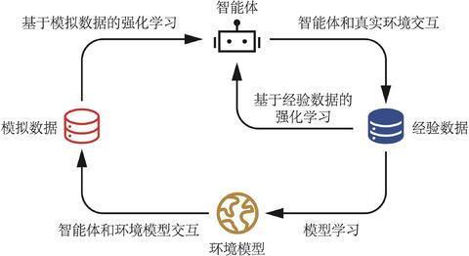
Dyna-Q算法
Dyna-Q 算法是一个经典的基于模型的强化学习算法。如图所示，Dyna-Q 使用一种叫做 Q-planning 的方法来基于模型生成一些模拟数据，然后用模拟数据和真实数据一起改进策略。Q-planning 每次选取一个曾经访问过的状态s,采取一个曾经在该状态下执行过的动作a，通过模型得到转移后的状态s’以及奖励r，并根据这个模拟数据，用 Q-learning 的更新方式来更新动作价值函数。
Shandong University of Science and Technology

Slide 4
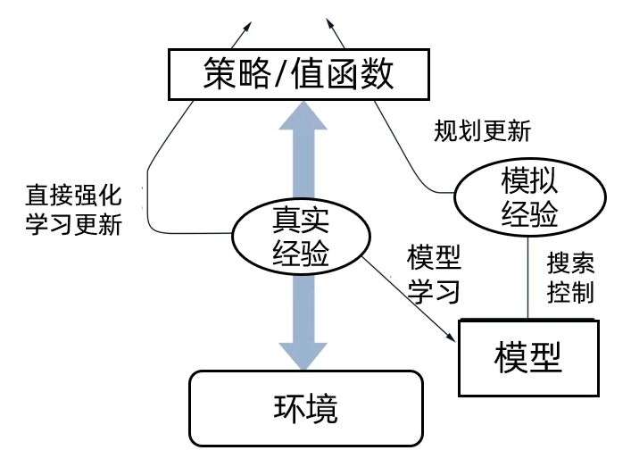
Dyna-Q算法
一方面，智能体与环境交互得到的真实经验可以通过直接强化学习对策略和值函数进行更新。
那么另一方面，智能体首先通过真实经验学习得到模型，然后在模型的基础上做Q-Planning得到一些模拟经验，再用模拟经验对策略和值函数进行更新。
所以，如何平衡直接强化学习和模拟学习是Dyna-Q算法的关键。
Shandong University of Science and Technology

Slide 5

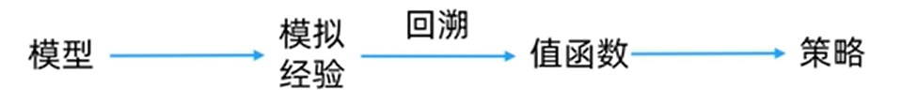
Dyna-Q算法
在介绍Dyna-Q算法之前我们需要引入Planning的概念：
规划（Planning)
规划就是输入一个模型，输出一个策略的搜索过程
规划的一般步骤是
1，首先通过模型得到模拟数据
2，再通过得到的模拟数据更新函数从而改进策略
Shandong University of Science and Technology

Slide 6
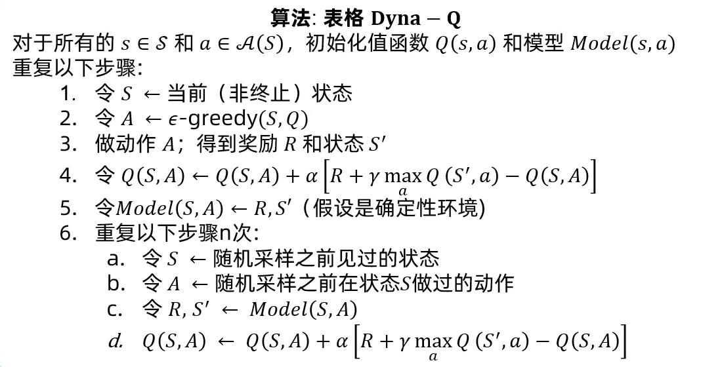
Dyna-Q算法
Dyna-Q算法实现思路如图：
可以看到，在每次与环境进行交互执行一次 Q-learning 之后，Dyna-Q 会做n次 Q-planning。其中 Q-planning 的次数N是一个事先可以选择的超参数，当其为 0 时就是普通的 Q-learning。值得注意的是，上述 Dyna-Q 算法是执行在一个离散并且确定的环境中，所以当看到一条经验数据 时，可以直接对模型做出更新。
Shandong University of Science and Technology

Slide 7
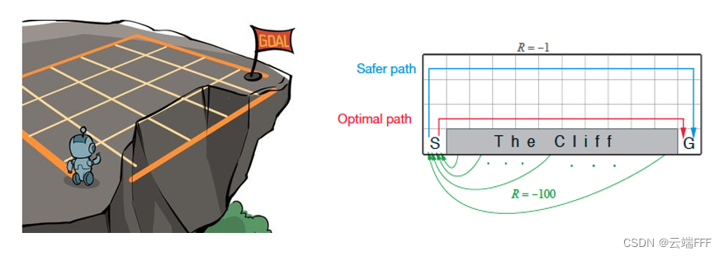
Dyna-Q算法
Cliff Walking(悬崖漫步问题)
这是一个 4x12 的网格世界，每一个网格表示一个状态。智能体的起点是左下角的状态，目标是右下角的状态，智能体在每一个状态都可以采取 4 种动作：上、下、左、右。如果智能体采取动作后触碰到边界墙壁则状态不发生改变，否则就会相应到达下一个状态。环境中有一段悬崖，智能体掉入悬崖或到达目标状态都会结束动作并回到起点，也就是说掉入悬崖或者达到目标状态是终止状态。智能体每走一步的奖励是 −1，掉入悬崖的奖励是 −100，到达终止状态奖励为 0
Shandong University of Science and Technology

Slide 8
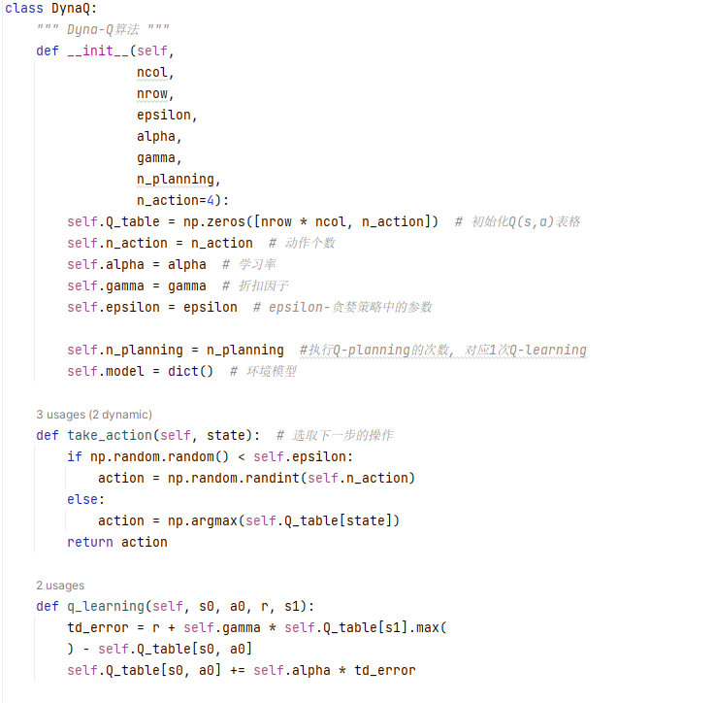
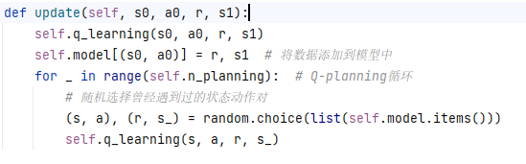
Dyna-Q算法
我们在悬崖漫步环境中执行过 Q-learning 算法，现在也在这个环境中实现 Dyna-Q，以方便比较。
然后我们在 Q-learning 的代码上进行简单修改，实现 Dyna-Q 的主要代码。最主要的修改是加入了环境模型model，用一个字典表示，每次在真实环境中收集到新的数据，就把它加入字典。根据字典的性质，若该数据本身存在于字典中，便不会再一次进行添加。在 Dyna-Q 的更新中，执行完 Q-learning 后，会立即执行 Q-planning。
Shandong University of Science and Technology

Slide 9
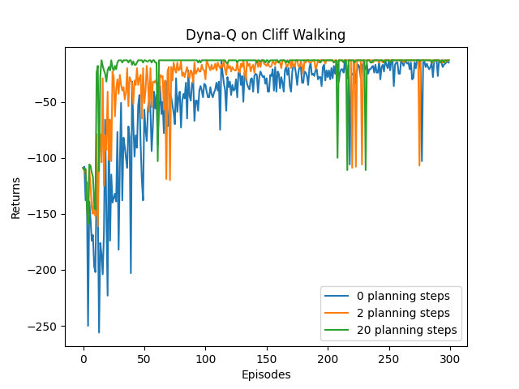
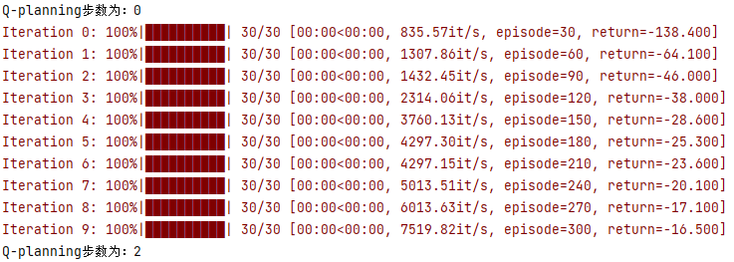
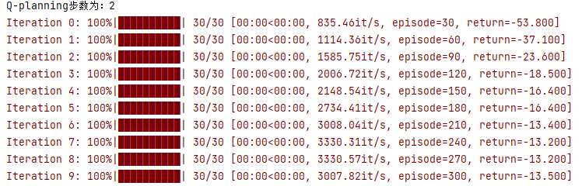
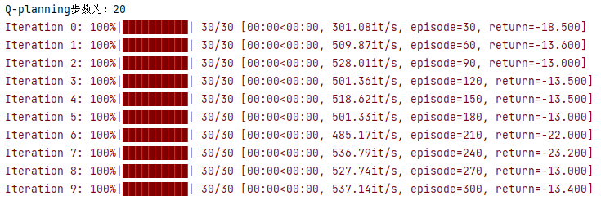
Dyna-Q算法
从上述结果中我们可以很容易地看出，随着 Q-planning 步数的增多，Dyna-Q 算法的收敛速度也随之变快。当然，并不是在所有的环境中，都是 Q-planning 步数越大则算法收敛越快，这取决于环境是否是确定性的，以及环境模型的精度。在上述悬崖漫步环境中，状态的转移是完全确定性的，构建的环境模型的精度是最高的，所以可以通过增加 Q-planning 步数来直接降低算法的样本复杂度。
Shandong University of Science and Technology

Slide 10
Thanks!

